Slide 1
4计算机软件的基本思维
天津科技大学 计算机公共基础系

Slide 2
目 录
4.1 软件系统概述
4.2 操作系统
4.3 操作系统的其他基本思维

Slide 3
4.1.1 软件与硬件
计算机系统包括硬件和软件两部分。
硬件通常由电子器件和机电装置组成，是看得见、摸得到的实体，是计算机系统中各种设备的总称。
软件是为计算机运行服务的全部技术和各种程序、数据的集合，是计算机的灵魂。软件分为系统软件和应用软件。

Slide 4
软件与硬件
硬件和软件的关系如下所述。
（1）硬件和软件互相依存，缺一不可。
（2）硬件和软件无严格界限，有时侯功能是等效的。
（3）硬件和软件协同发展。

Slide 5
4.1.2 系统软件
系统软件是管理、监控计算机软硬件资源，维护计算机运行，支持应用软件开发和运行的软件总和。
系统软件包括：
（1）操作系统
（2）语言处理程序
（3）数据库管理系统
（4）诊断程序
（5）服务性程序

Slide 6
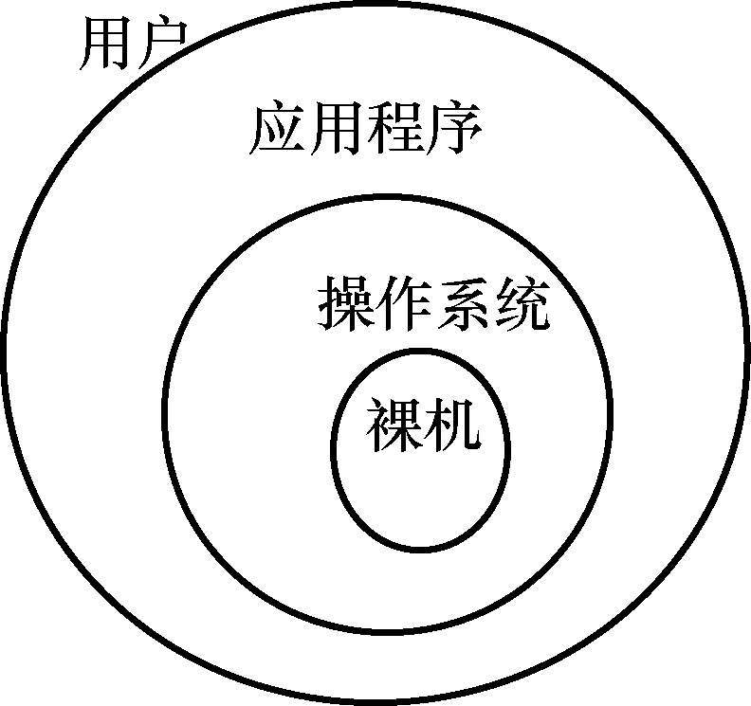
操作系统
操作系统（Operating System）是管理和控制计算机所有软件、硬件资源的程序，是直接运行在“裸机”上的最基本的系统软件，任何其他软件都必须在操作系统的支持下才能运行。它是人和计算机之间的接口，是系统软件的核心和基础。
主要功能包括进程管理、存储管理、磁盘和文件管理和设备管理。

Slide 7
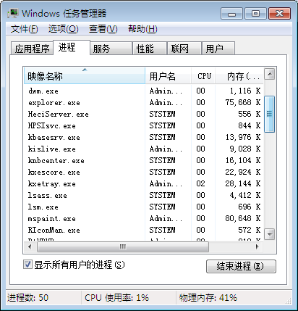
4.2.1 进程管理
进程是正在运行的程序实体，包括这个运行的程序占据的所有系统资源，比如CPU、输入输出设备、内存和网络资源等。
同一个程序两次运行，会产生两个独立进程

Slide 8
分时调度策略
处理器是计算机系统中最重要的资源。
由于CPU资源有限，为了避免同一进程长时间独占CPU，需要通过分配策略为每个申请CPU的进程分配CPU，让每个进程都能执行。

Slide 9
分时调度策略
系统将所有进程按先来先服务的原则排成一个队列。每个进程被分配一个时间段，称作它的时间片。
如果在时间片结束时进程还在运行，则CPU将被剥夺并分配给另一个进程。
如果进程在时间片结束前阻塞或结束，则CPU立即切换到下一个进程。
当进程用完它的时间片后，它被移到队列的末尾。
这样可以保证就绪队列中的所有进程，在一定时间内，都能获得一定的处理器执行时间。

Slide 10

分时调度策略
进程队列p1、p2、p3、……、pn，每个时间片长度为t，队列中的每个进程依次执行时间片。
因为时间片t足够小，每个进程都感觉自己在独占CPU。

Slide 11
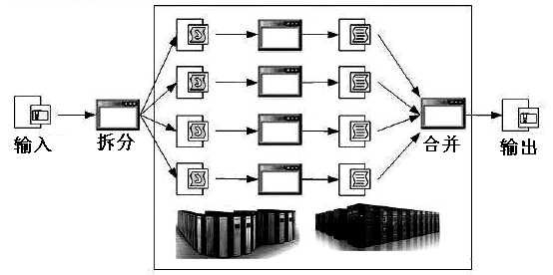
多处理机调度策略
当一个大任务的计算量很大，用单一CPU计算可能花费很长时间。此时可以采用多处理机协同工作缩短运算时间
将大计算量的任务划分成若干可由单一CPU计算的小任务，分配给相应CPU来执行。小任务被相应CPU执行完成后，再将结果合并处理，形成最终结果，返回用户。

Slide 12
4.2.2 存储管理
存储管理的主要任务是分配和回收主存空间、提高主存利用率、扩充主存、对主存信息实现有效保护，为系统进程和用户进程提供运行所需的内存空间，同时保证各用户进程之间互不干扰，保证用户进程不破坏系统进程。

Slide 13
虚拟内存技术
虚拟内存技术，使用部分硬盘空间作为虚拟内存，与实际内存一起构成一个远远大于实际内存空间的虚拟存储空间。
当系统的实际内存空间耗尽时，将正在使用的数据存放在实际内存中，暂时不用的数据存放在虚拟内存中。
在需要时，将虚拟内存中的数据交换回实际内存中，不用的数据交换到虚拟内存。
如果没有虚拟内存，当系统实际内存耗尽时，将不能再运行新程序。当系统的内存较少时，经常使用虚拟内存，频繁地交换数据会使得系统的整体性能显著下降。

Slide 14
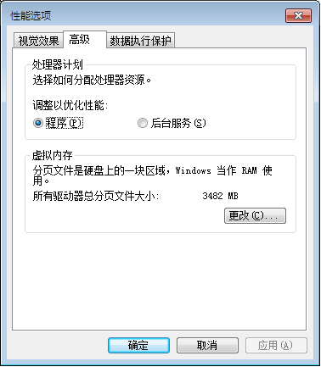
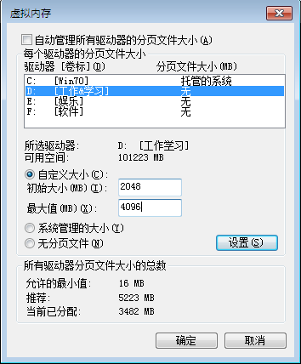
虚拟内存技术

Slide 15
4.2.3 磁盘和文件管理
文件是被赋予了名字的若干信息的集合。
磁盘分为盘面、磁道和扇区
扇区是磁盘的一次读写的最小单位。

Slide 16
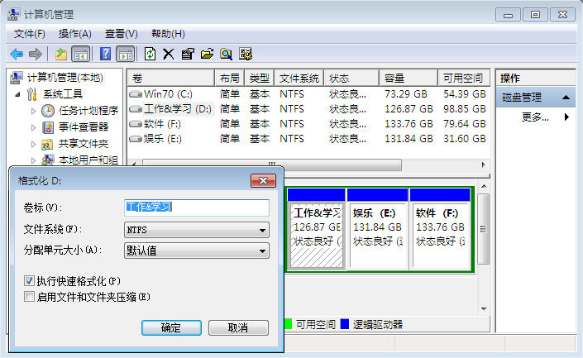
1. 分区与格式化
一个磁盘被划分成多个分区，如C:、D:、E:。
格式化，为分区划分存储区域，包括保留扇区区域、文件分配表区域、根目录区域和数据区域，建立文件分配表和根目录。

Slide 17
2. 文件夹
文件夹用来记录磁盘上文件的文件名、文件大小、更新时间等重要信息。
完整的文件名包括：
（1）文件名
（2）分隔点
（3）扩展名
例如：基础.docx
文件夹和文件的管理操作，包括新建、删除、重命名、移动、复制、搜索等。

Slide 18
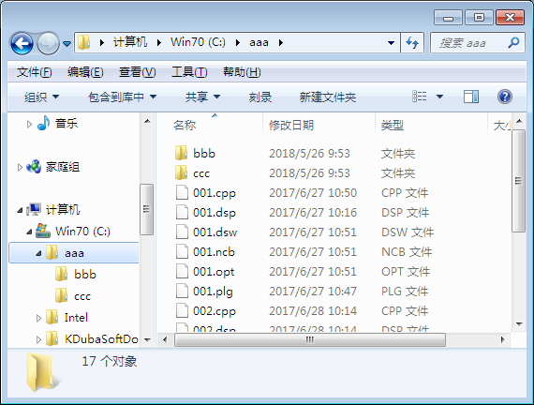
文件夹

Slide 19
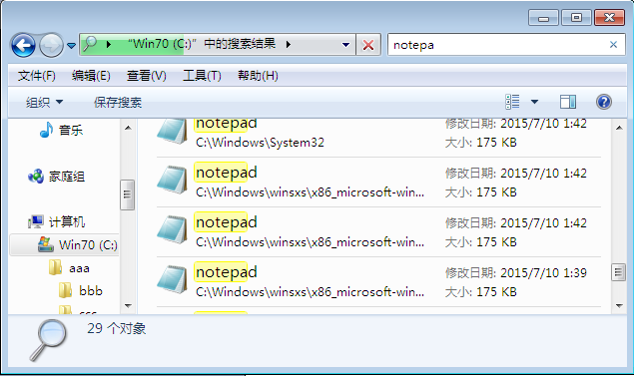
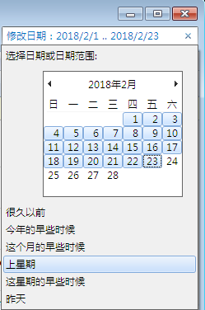
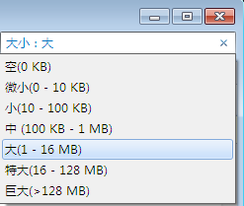
搜索文件和文件夹
【例4.1】搜索文件名为“notepad.exe”，指定修改时间或者指定文件大小的文件。
（1）搜索文件名
（2） “修改日期”选项
（3） “大小”选项

Slide 20
3．路径
路径（PATH），以分区符号开始，以“\”连接各级文件夹和文件名，可以指向一台计算机中的一个文件。
C:\WINDOWS\Notepad.exe

Slide 21
4．文件分配表
为了提高磁盘的访问速度、便于管理，操作系统将磁盘组织成一个个的簇块，每个簇块为 个连续扇区，每个簇块可以一次连续读写。
文件的信息分割成若干个簇块，写入磁盘的一个个簇块上。由于文件的变化和写入的先后次序不同，一个文件可能存放在连续或者不连续的簇块上。
操作系统通过文件分配表（File Allocation Table，FAT）管理和操作文件。

Slide 22
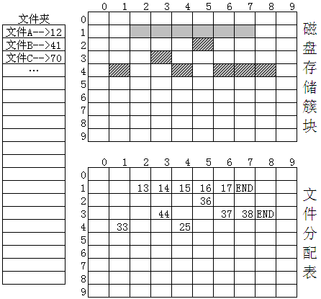
文件分配表FAT
文件分配表是记录文件存储的簇块之间衔接关系的区域

Slide 23
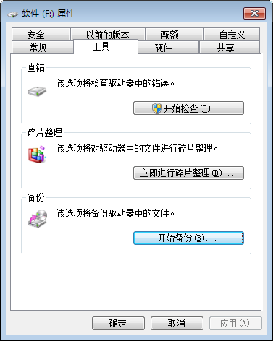
5．磁盘查错和磁盘碎片整理
磁盘查错功能，可以检查并修复磁盘中存在的文件系统错误，恢复损坏的扇区。
磁盘碎片整理，将文件中不连续簇块整理为连续簇块存放，从而提高文件的存取速度

Slide 24
磁盘和文件管理
提示：
磁盘和文件的管理采用化整为零的基本思维，将磁盘划分为多个分区，每个分区划分为大量簇块，通过文件分配表保存文件的簇块顺序。每个簇块都很小，每个文件仅浪费最后一个簇块中剩余的空间，从而减少空间的浪费。

Slide 25
4.2.4 设备管理
设备管理是指计算机系统中除了CPU和内存以外的所有输入输出设备的管理，为用户分配和回收外部设备，控制外部设备按用户程序的要求进行操作等。
设备驱动程序，是一种可以使计算机和设备通信的特殊程序，它相当于硬件的接口，操作系统只有通过这个接口，才能控制硬件设备的工作。

Slide 26
分层的思维方法：
将一个复杂的问题划分成若干个抽象层次，每个抽象层次都相对比较简单，易于求解。
编制每一层相应的处理程序，实现相邻层之间的转换。操作系统在进行设备管理时，通过分层思维使得下一层向上一层屏蔽实现细节，上一层的开发不需要关心下一层的实现细节。

Slide 27
操作系统设备分层管理
高级语言层
设备无关层
设备相关层
设备驱动程序

Slide 28
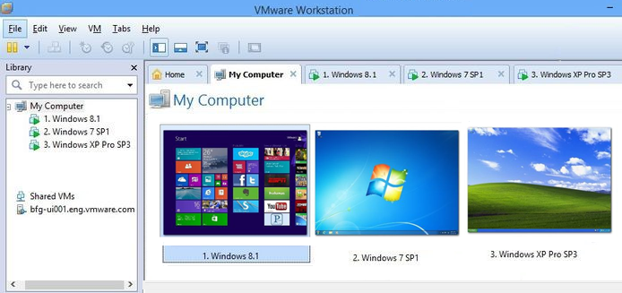
4.3.1 虚拟机
虚拟机（Virtual Machine）指通过软件模拟的具有完整硬件系统功能的、运行在一个完全隔离环境中的完整计算机系统。
虚拟机软件有VM Ware、Virtual Box和Virtual PC等

Slide 29
4.3.2 虚拟主机
将一台物理服务器分割成多个逻辑主机，每一个逻辑主机都能像一台物理主机一样在网络上工作，各个逻辑主机之间完全独立，从外部看就是多个服务器，所以称为虚拟主机。
各个用户拥有自己的系统资源（IP地址、存储空间、内存、CPU等），每一台虚拟主机和一台单独的主机的表现完全相同。

Slide 30
虚拟主机
提示：
多个远程用户从一台服务器主机上获得各自独立的虚拟主机，每个虚拟主机拥有单独IP地址（或共享的IP地址）、独立域名以及完整的Internet服务器，支持WWW、FTP、E-mail等功能。虚拟主机技术能够节省服务器硬件成本，充分利用服务器硬件资源。

Slide 31
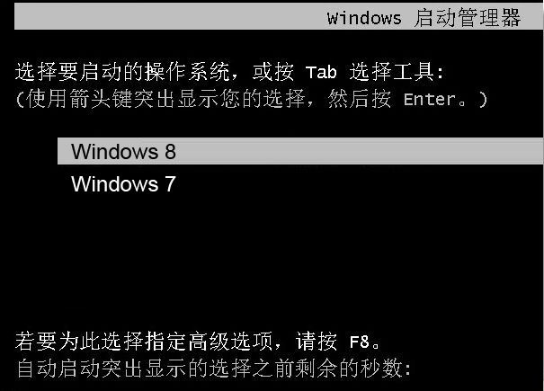
4.3.3 单机多系统
单机多系统，指的是在一台计算机上安装多个操作系统，每个操作系统安装在一个独立分区中，后安装的系统不会覆盖前一个系统，系统之间不会冲突。

Slide 32
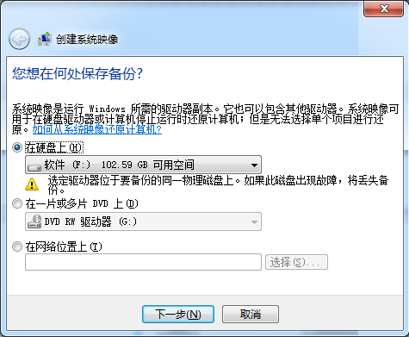
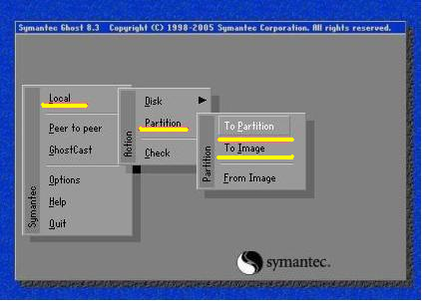
4.3.4 备份和还原操作系统
备份：在操作系统初装时系统速度快、性能好，此时将系统分区备份为一个备份文件，将系统分区的所有状态和数据保存下来。

Slide 33
还原：
当系统显著变慢时，使用Windows备份和还原工具或者Ghost将以前所作的系统备份还原到系统分区中。

Slide 34
学习要求
阅读教材
完成书后习题。

